Slide 1
グループワークの流れ 【会場・Zoom共通】
【意見交換の時間は 10:35 ～11:33 を予定】
司会者と記録者の決定（約3分）
自己紹介（団体の名称及び取組内容について）（約10分）
議論の主なテーマの決定（9つのテーマから2つ選択）（約5分）
各テーマごとに意見交換（約20分×2テーマ）
  ※ブレイクアウトルームの終了
各グループで議論した内容について発表（代表者）
  会場で参加しているグループ（６グループ）
  Zoomで参加しているグループからいくつかのグループ（時間があれば）

Slide 2
グループワークの流れ 【会場・Zoom共通】
【グループワークテーマ一覧（２つまで選択）】
居場所づくりで行政にできること、NPO・企業にできることは何か（役割分担）
若者サポートで一番、大切にしたいことは何か（ミッション）
若者の居場所の必要性、若者が抱える課題について（背景）
「場所をどう確保するのか」「WEBの構築と運営は」（場所）
若者にたどり着くまでの手段は？（広報）
担い手はどうやって確保するのか（人財）
場を魅力的なものにする工夫は（プラン）
どこと連携したいか、その方法は？
その他

Slide 3
グループワークの準備のお願い 【会場】
机の移動等、会場の設営に御協力をお願いいたします。
レイアウトにつきましては、受付でお渡しした資料を参考としてください。

Slide 4
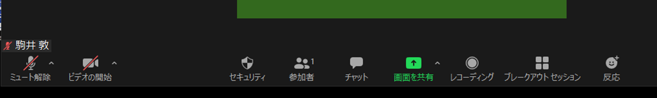
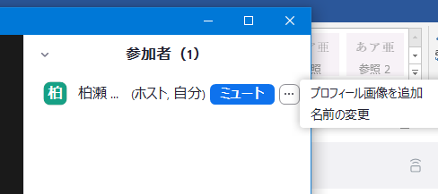
グループワークの流れ 【Zoom】
① 名前の設定
  Zoomの表示名を「名前（団体名）」の形に設定してください。
  例「柏瀬 真大（福祉政策課）」
  【名前の変更方法】
  画面下にある「参加者」を押す
  参加者画面に表示されている自分の名前にカーソルを合わせ、「名前の変更」を選択

Slide 5
グループワークの流れ 【Zoom】
② ブレイクアウトルームへの入室
  研修時間となったらブレイクアウトルームに入室していただきます。
  グループ分けは事務局で一括して行います。
  誤って退出してしまった場合には、画面の表示に従い元のブレイクアウトルームに戻ってください。

Slide 6
グループワークの流れ 【Zoom】
③ 終了時間について
  グループワークの終了時刻となったら、自動的にブレイクアウトルームを閉じる設定としております。
  残り時間が画面上に表示されますので、時間に気を付けて議論を進めてください。

Slide 7
グループワークの流れ 【Zoom】
④ 意見交換メモの提出について
  記録者の方に記入していただいた「【Zoom参加者用】グループワーク用様式」について、後日事務局あてに提出をお願いいたします。

